Slide 1
Развитие событийного туризма на горнолыжных курортах
Опыт «Роза Хутор»

Slide 2
1%
По данным Intesco Research Group доля событийного туризма в России

Slide 3
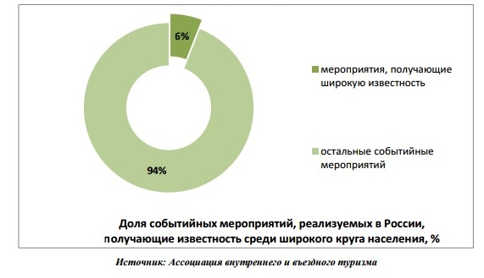
Доля событийных мероприятий в России, получающие известность среди широкого круга населения

Slide 4
>80
Культурно-массовых мероприятий прошли на курорте «Роза Хутор» в 2015 году

Slide 5
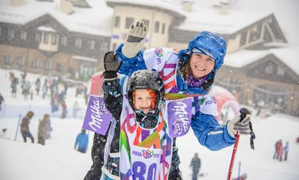
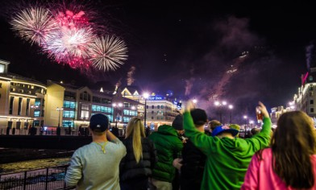
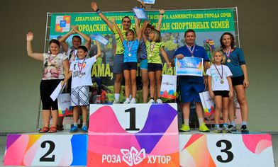
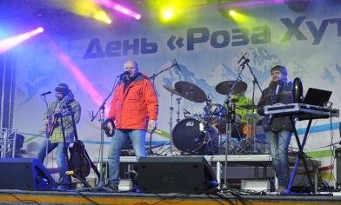
Плюсы событийного
туризма
Всесезонность
Наличие постоянных инфоповодов
Привлечение на курорт новых партнеров и спонсоров
Информационная поддержка и реклама курорта до, во время и после мероприятия
Привлечение новых туристов

Slide 6
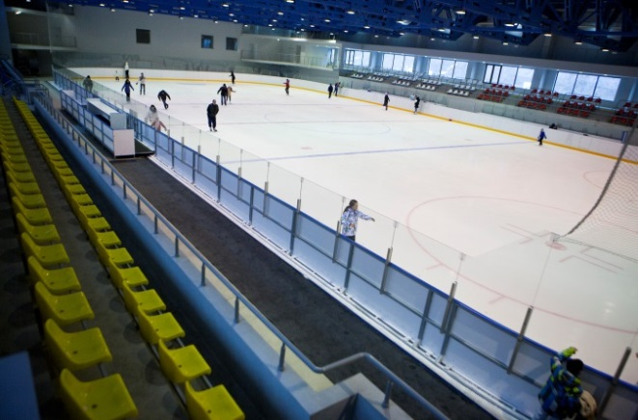
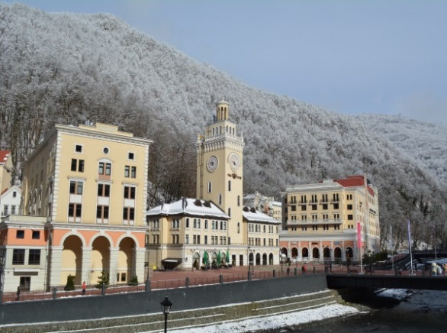
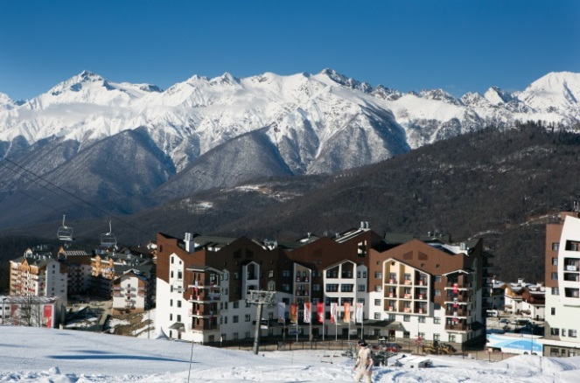
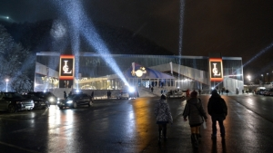
Событийная
инфраструктура
курорта
Многофункциональный конгресс-холл Rosa Hall на 1500 человек
Ледовая арена на 700 посадочных мест
Площадь Ратуши
Горная Олимпийская деревня
77 километров горнолыжных трасс

Slide 7
Мероприятия федерального масштаба

Slide 8



Удачные кейсы в Краснодарском крае
Фестиваль «Кубана» ( 2009 – 2014)
Фестиваль формировал целые туристические потоки в район Бугазской косы
Кинотавр (с 1991 года)
Главный фестиваль российского кино
Музыкальный фестиваль «Пять звезд», затем – «Новая волна» (2004 – 2008)
Музыкальный фестиваль, за ходом которого следит страна в прямом эфире

Slide 9

Рождество на «Роза
Хутор»
7-9 января 2016 года
Главный рождественский фестиваль страны «Рождество на Роза Хутор», организованный продюсерским центром Григория Лепса
Прямая трансляция на «Первом канале»
Выступление на курорте артистов топ-уровня для различной целевой аудитории
Формирование турпродукта на основе события

Slide 10
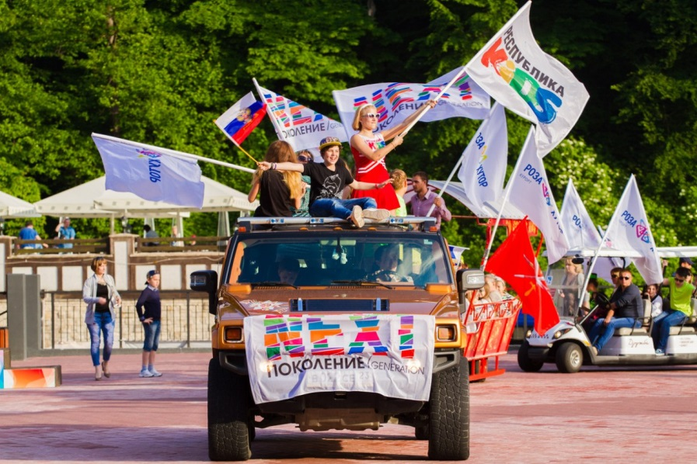
Фестиваль
«Поколение NEXT»
12 – 21 июня 2016 года
Крупнейший международный детский фестиваль
Привлечение на курорт более 1500 гостей в «не сезон»
Инфоподдержка мероприятия от главных федеральных СМИ
Насыщенная программа мероприятия на каждый день, в которой могли принять участие гости курорта
Второй год подряд загрузка отелей в дни фестиваля достигает 85%

Slide 11

Фестиваль
«Усадьба Джаз»
21 – 25 июня 2016 года
Ко-брендинговый летний проект курорта
Известный бренд
Инфоподдержка мероприятия от главных федеральных СМИ
Привлечение на курорт качественно новой аудитории за счет известного бренда и отличной музыкальной составляющей
Формирование турпакета (проживание + билет) на фестиваль

Slide 12
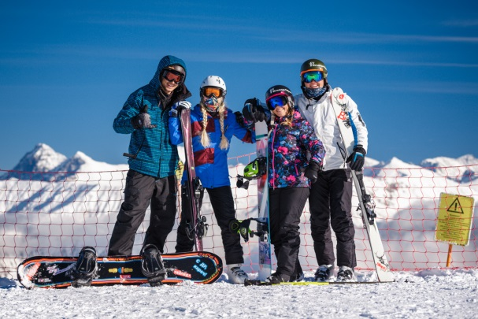
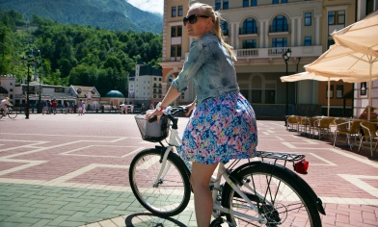
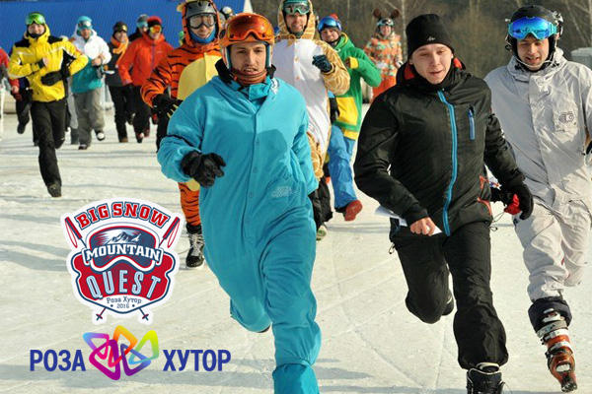
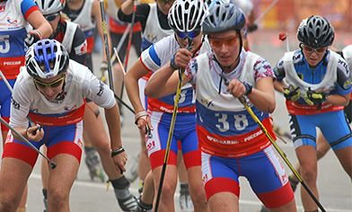
Локальные
мероприятия
Позволяют составить полноценную программу анимации на курорте
Привлечение гостей на уикенд или даже один вечер
Возможность промотировать дополнительные сервисы курорта (мероприятия на высоте – прогулка прогулочных билетов)
Небольшой бюджет

Slide 13
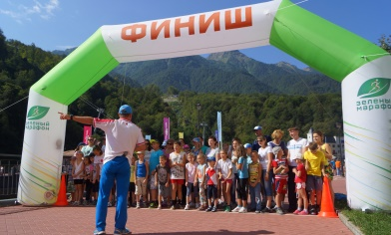
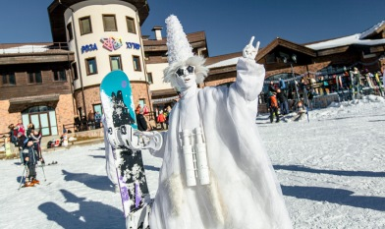
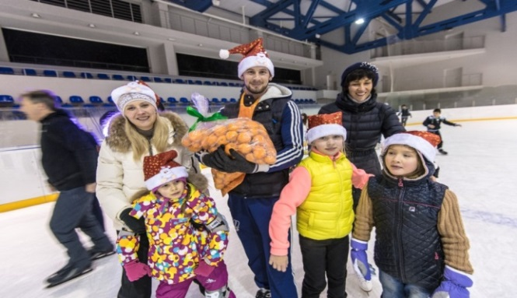
Локальные
мероприятия
Банный форум на «Роза Хутор»
День бега
Международный день молодежи
Турнир по бадминтону «Роза Хутор»
Выставка собак «Бархатный сезон»
День туризма на «Роза Хутор»
Осенний уикенд на «Роза Хутор»
День рыбака
Масленичные выходные на «Роза Хутор»
FIS World Snow Day

Slide 14
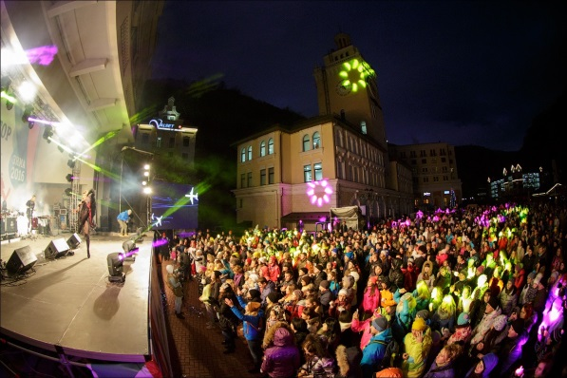
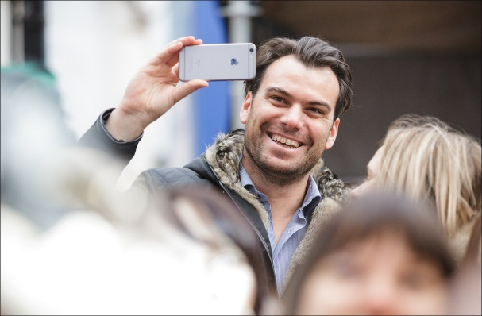
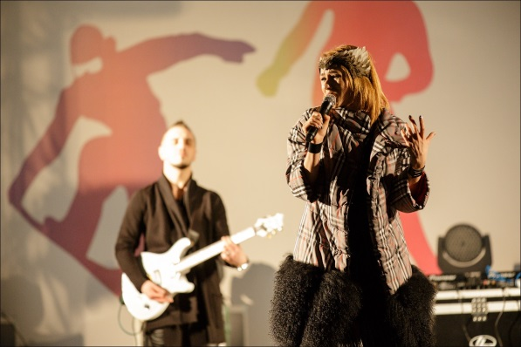
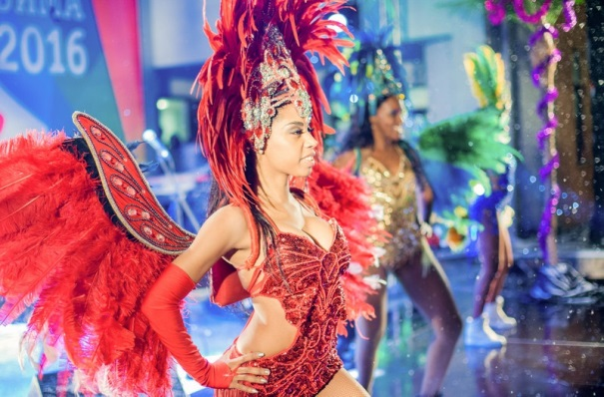
Событийные туры
Полноценный туристический продукт
Возможность «загрузить» дестинацию в низкий сезон
Возможность продавать не только отдых, но и впечатление
Возможность партнерства с интересными проектами или селебрити по схеме win-win

Slide 15
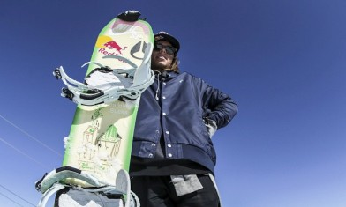
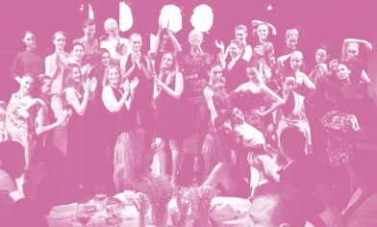
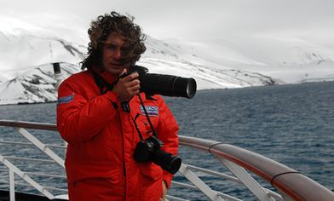
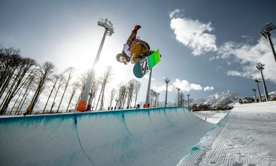
Событийные туры
Ski&Snow Camp от журналов Men’s Health и Women’s Health
BONUS SPRING SESSION
Фототур с главным редактором National Geographic
Модельные каникулы AVANTCAMP
Спортивный лагерь КАНТ

Slide 16
Спортивные события

Slide 17



Спорт – событие!
Олимпийские игры
Универсиады
Чемпионаты мира по футболу
Известные туристические события (теннисный турнир Уимблдон, ралли Париж-Дакар и др)

Slide 18
1,5 млн
Туристов привлекла Олимпиада в Сочи-2014

Slide 19
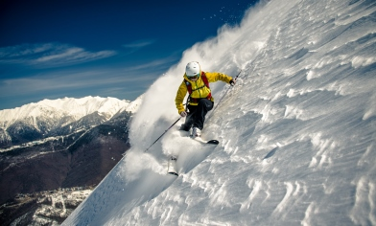
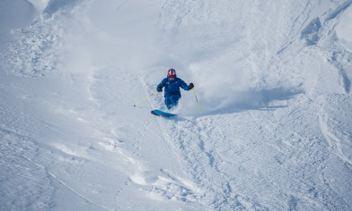
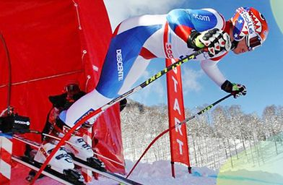
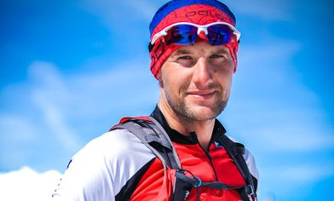
Чемпионат мира по горнолыжному спорту среди юниоров
Событие международного масштаба
Использование «черных» олимпийских трасс курорта
Бесплатный вход для гостей
Возможность продажи дополнительных сервисов
Интерес СМИ к событию

Slide 20
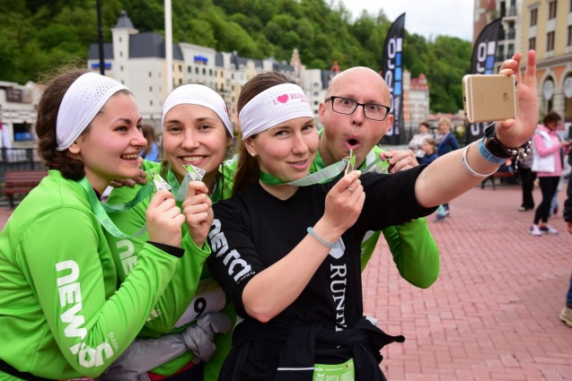
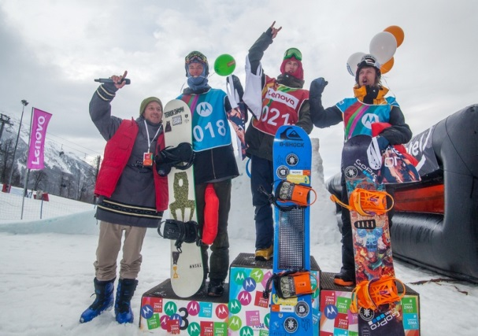
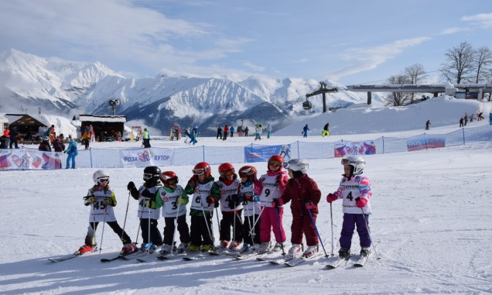
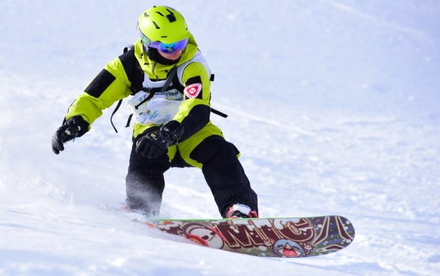
Открытые спортивные мероприятия
День бега
Турнир по бадминтону «Роза Хутор»
FIS World Snow Day
Открытый чемпионат Сочи по горным лыжам и сноуборду
Командные квесты по спортивному ориентированию

Slide 21
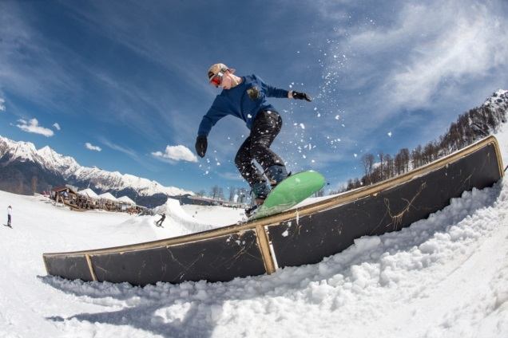
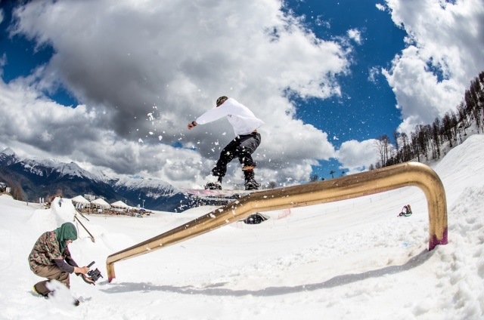
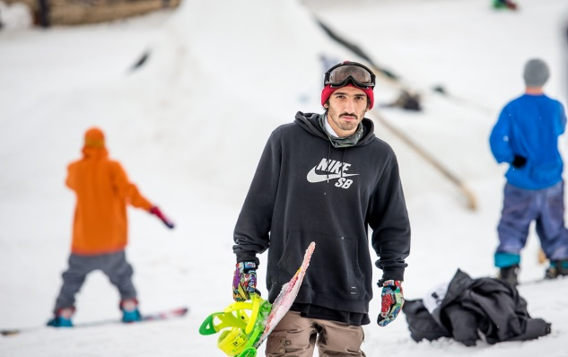
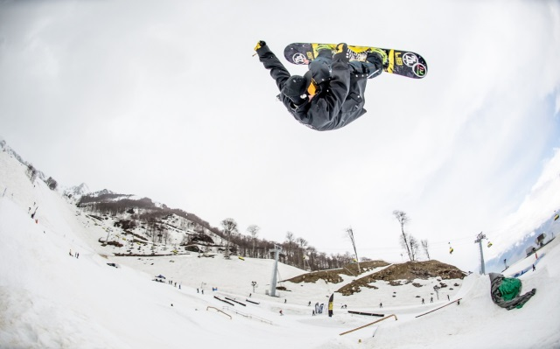
Bonus Spring Session
Пример событийного спортивного тура
100-150 человек разного уровня подготовки учатся две недели под руководством известного райдера Дениса Леонтьева
Новый продукт для курорта
Интересно для гостей, так как мероприятие не носит «закрытого» характера

Slide 22
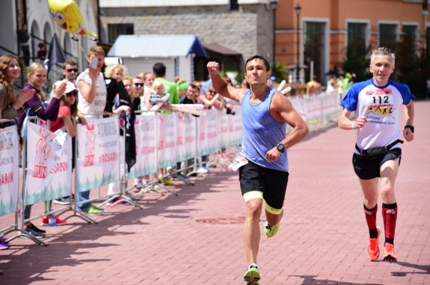
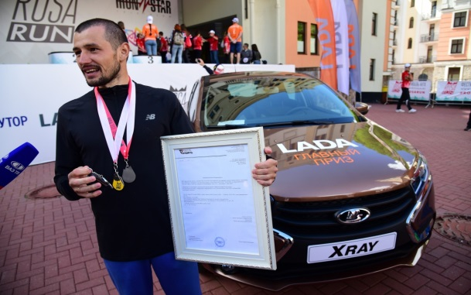
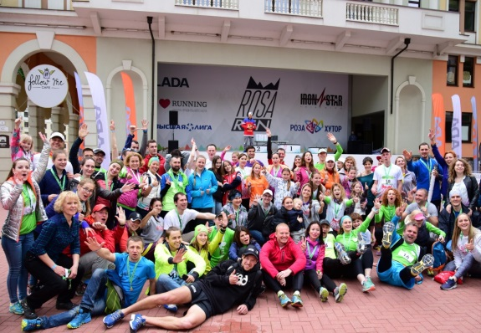
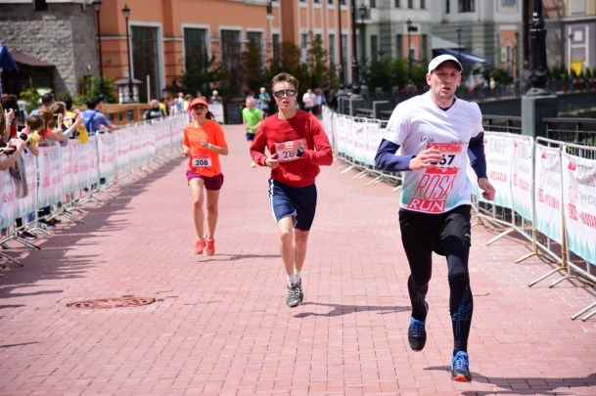
Rosa Run
Фестиваль бега с 5 по 8 мая
Насыщенная программа спортивных мероприятий
Полноценный спортивный событийный тур
Ко-брендинговый проект с известным в Москве беговым клубом iLoveRuning
Более 1000 участников

Slide 23

Наши
рекомендации
Событие – это не только повод для туриста, это и инфоповод для курорта
Формируйте полноценный турпродукт (событийные туры)
Развивайте дополнительные сервисы (возможность покупки билетов)
Развивайте разные каналы продаж
Привлекайте новых партнеров
Придумывайте интересные события сами

Slide 24

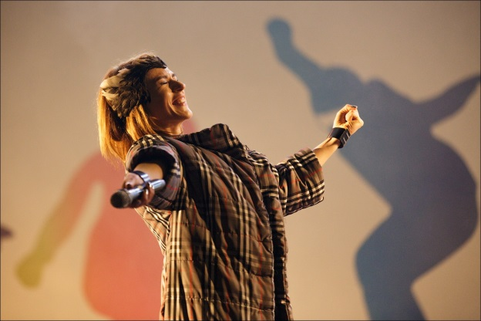
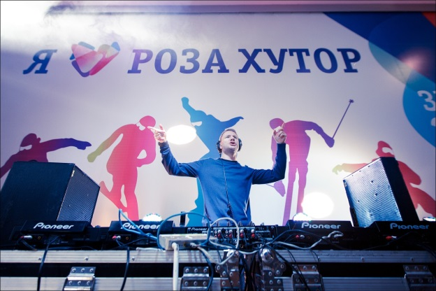
Наши рекомендации
Привлекайте звезд
(Уикенд сериала «Молодежка»)
Проводите самые необычные события
(фестиваль Boogel Woogel)
Проводите социальные мероприятия
Смотрите на СМИ, но не забывайте про соцсети

Slide 25
СПАСИБО ЗА ВНИМАНИЕ!
rosaski.com

